Slide 1

LINEA GASTRO

Slide 2

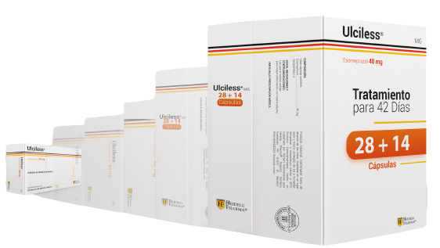
ULCILES

Slide 3

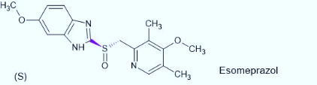
¿QUÉ ES ULCILES?
Pertenece al grupo de Inhibidores de la bomba de protones, el Esomeprazol (en forma de sal magnésica o de sal sódica) es el isómero S del Omeprazol.

Slide 4
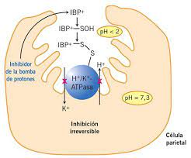
¿QUÉ SON LOS IBP?
Como su nombre lo indica, los IBP son un grupo de fármacos que reducen la secreción ácida gástrica al inhibir en forma selectica la bota H+/K+ ATP, la última etapa de este proceso. Su efectividad es entre 10 y 100 veces mayor que la obtenida con las dosis habituales de los antagonistas H2
La bomba de Protones o bomba H+/K+ ATPasa de la célula parietal es la encargada de la secreción de ácido gástrico. Fue descrita por Saccomani en 1979. Inicialmente se le describió en la mucosa gástrica, pero después se aisló en otras locaciones como el colon, yeyuno y riñón.

Slide 5
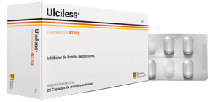
INDICACIONES TERAPEUTICAS
Ulciless® MG está indicado para:
El tratamiento de corto plazo (de 4 a 8 semanas) de los síntomas de esofagitis erosiva.
El tratamiento de mantenimiento de la esofagitis erosiva.
El tratamiento de la enfermedad por reflujo gastroesofágico.
Para la reducción del riesgo de úlceras gástricas asociadas al tratamiento con antiinflamatorios no esteroideos (AINES).
En asosación con amoxicilina y claritromicina, para la erradicación de Helicobacter Pylori, para reducir el riesgo de recurrencia de úlceras duodenal.

Slide 6
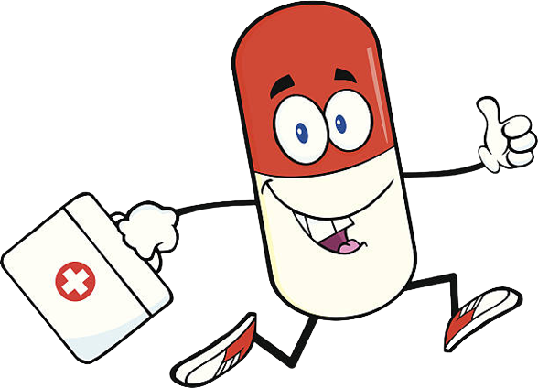

DOSIS
Enfermedad por reflujo gastroesofágico (ERGE) Tratamiento de la esofagitis erosiva: 40mg una vez al día durante 4 a 8 semanas. Se recomienda un tratamiento adicional de 4 a 8 semanas en los pacientes cuya esofagitis no se haya curado o que presenten síntomas.
Enfermedad por reflujo gastroesofágico sintomática: 40 mg una vez al día por 4 semanas. Si los síntomas no se resuelven, se puede ofrecer un esquema adicional de 4 semanas.
Para reducción del riesgo de úlceras gástricas asociada a la administración de antiinflamatorios no esteroideos (AINES): 40mg una vez al día hasta por 6 meses.
Erradicación de Helicobacter Pylori para reducir el riesgo de úlcera duodenal recurrente: En asociación con amoxicilina, claritromicina o levofloxacina, 40mg al día por 10 días.

Slide 7


CONTRAINDICACIONES
EFECTOS ADVERSOS
Está contraindicado en pacientes con hipersensibilidad al ingrediente activo.
El efecto adverso más comúnmente reportado ha sido el dolor de cabeza y la diarrea. Otros efectos adversos reportados: náusea, flatulencia, constipación y resequedad de boca.

Slide 8
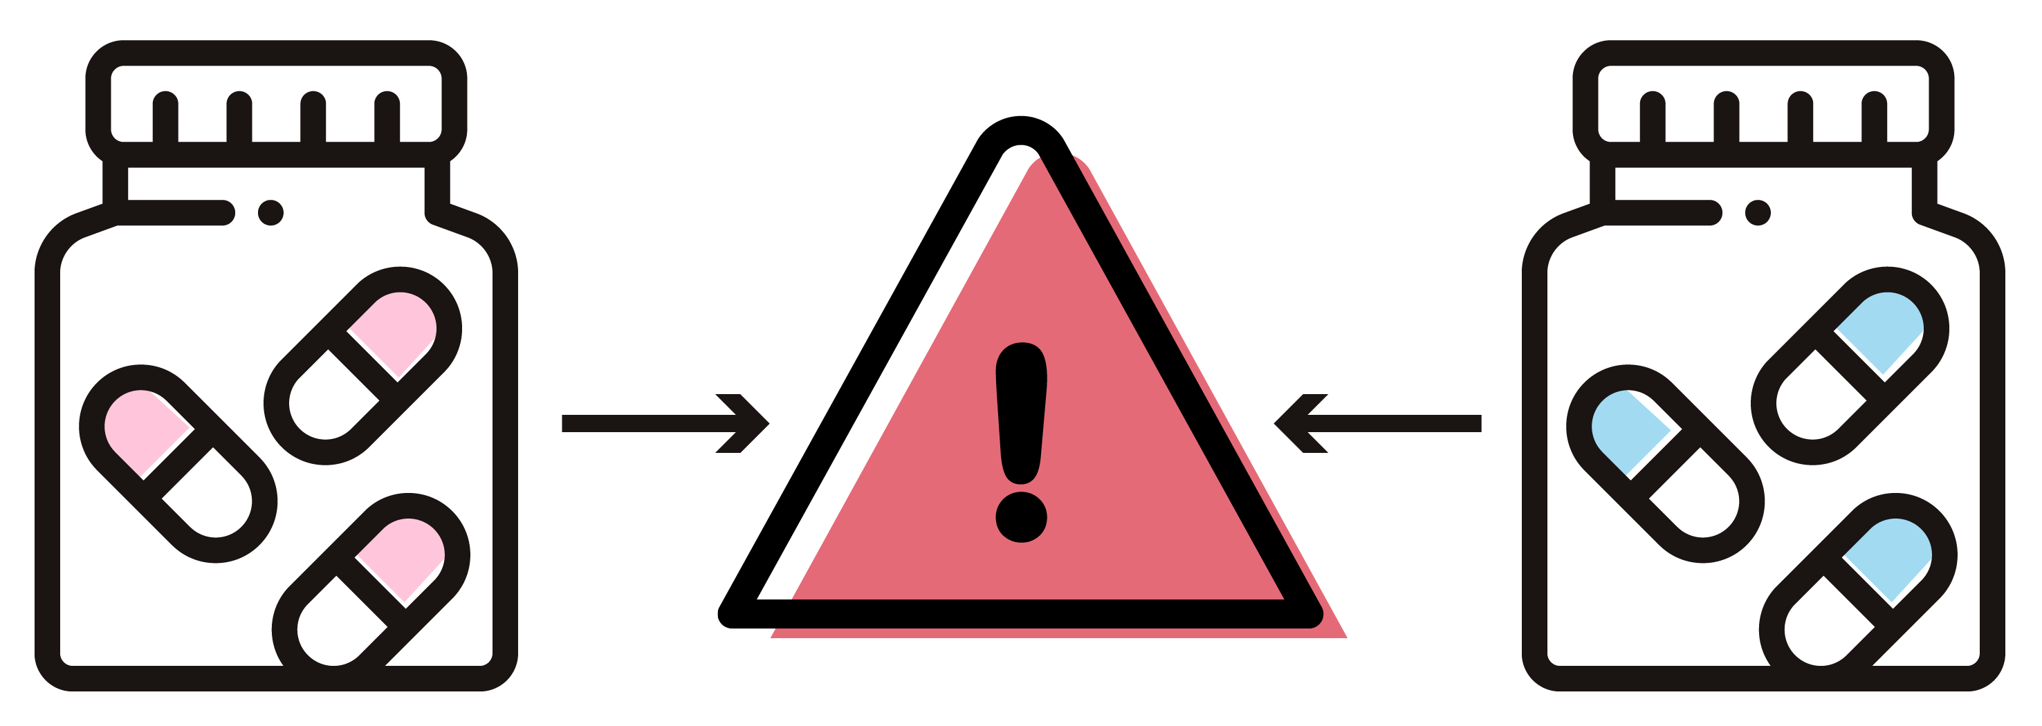
INTERACCIONES
Ulciless® MG puede ser usado concomitantemente con antiácidos. Cuando se utiliza Ulciless® MG en combinación con Warfarina, debe hacerse un monitoreo de los tiempos de protombina e INR, pues se ha observado incremento en estos parámetros.
Ulciless® MG inhibe la secreción gástrica y por lo tanto puede interferir con la acción de aquellos medicamentos que requieren de un pH ácido para su absorción, como, por ejemplo: ketoconazol, sales de hierro y digoxina.

Slide 9
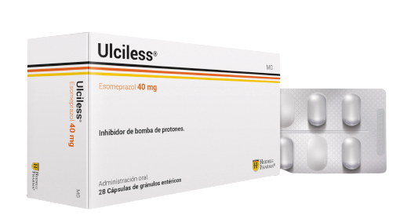
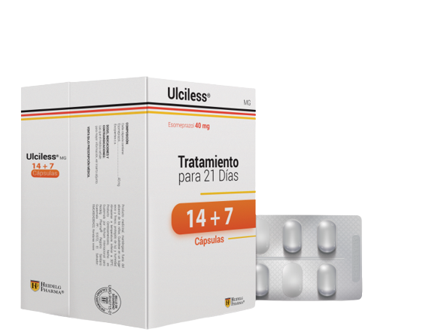
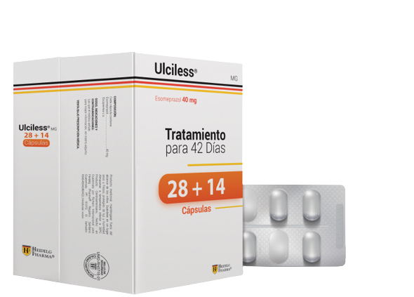
PRESENTACIONES
14 días
28 días
21 días
42 días

Slide 10
Gracias

